Slide 1
25
헬스
JUN HYOUNG
항공정비전공

Slide 2

자연반 사람반
고양특례시
일산
토박이
라페스타, 웨스턴돔

Slide 3









Slide 4



Slide 5



Slide 6

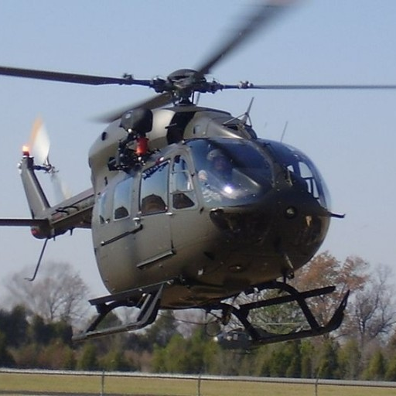

Slide 7



Slide 8


Slide 9



